Slide 1
název projektu: Šablony Špičák
číslo projektu: CZ.1.07/1.4.00/21.2735
šablona III/2
autor výukového materiálu: Mgr. Jana Jiroušová,
VM vytvořen: květen 2012,
výukový materiál určen pro: 5. ročník,
Textový editor MS Office Word, Tabulky
číslo DUM: 32_211_Informatika a komunikační technologie_15
Autorem materiálu a všech jeho částí, není-li uvedeno jinak, je Jana Jiroušová

Slide 2
Tabulky

Slide 3
Vložení tabulky do textu
Klepněte do místa, do kterého chcete tabulku vložit
Karta Vložení
Tabulky

Slide 4
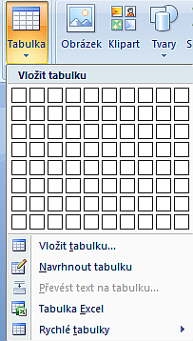
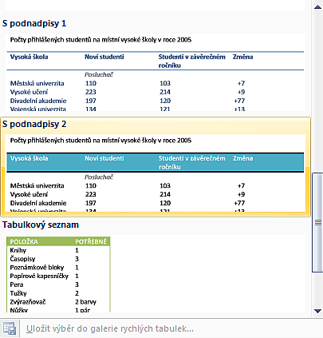
Umožňuje vložit Rychlé tabulky

Slide 5
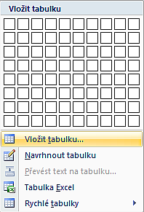
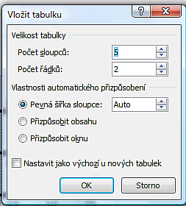
Umožňuje vložit tabulku pomocí nabídky, kde si stanovíme:
počet sloupců
počet řádků

Slide 6
Umožňuje do dokumentu vložit
nebo nakreslit tabulku

Slide 7
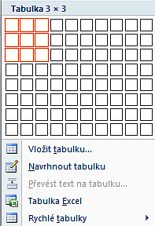
Vytvoření tabulky pomocí matice
Tabulka má 9 buněk, 3 sloupce a 3 řádky
1.Tahem myší označit počet sloupců a řádků
2. Klikem myší vložit tabulku

Slide 8
Úkoly pro samostatnou práci:
Úkol č. 1
Otevři nový prázdný dokument Word
Do dokumentu vložte tabulku, která bud mít 4 řádky a 6 sloupců pomocí matice

Slide 9
Po vložení tabulky do dokumentu se v pásu karet objeví Nástroje tabulky
karta Návrh
karta Rozložení

Slide 10
Vytvoření tabulky – nakreslení tužkou

Slide 11
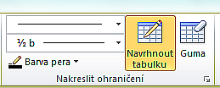
karta Návrh
Místo ukazatele myši se objeví v textu tužka, kterou kreslíme ohraničení tabulky.

Slide 12
Při kreslení tabulky můžeme využít nástroje :
Barva pera
Styl pera
Šířka pera
Guma

Slide 13
Úkol č. 2
Otevři opět nový prázdný dokument Word.
Do dokumentu vložte tabulku, která bud mít 4 řádky a 6 sloupců nakreslením tužkou.
Docílit stejnou šířku sloupců či řádků je zde obtížnější, proto pokud záleží na přesném rozložení sloupců i řádků, není tento způsob vytváření tabulek vhodný.

Slide 14
Anotace:
Práce s dokumentem MS Word – práce s textem – vkládání tabulek.
Očekávaný výstup: Žáci si osvojí základní pojmy. Zvládnou vložit tabulku požadovaných rozměrů a počtu buněk několika způsoby.
Osvojení pojmů: buňka tabulky.
Frontální prezentace:
Během frontální prezentace, která je průvodcem novými pojmy si žáci nové poznatky zkoušejí v otevřeném dokumentu Word, na cvičeních a získávají potřebné dovednosti.
Snímek č. 3: Umístění tlačítka Tabulky na kartě Vložení.
Snímek č. 4 - 7: Možnosti vkládání tabulky a vytvoření tabulky různými způsoby.
Snímek č. 9: Aktivace karet Rozložení a karty Návrh.
Snímek č. 10 - 12: Způsob nakreslení tabulky a aktivace karty Návrh s potřebnými tlačítky k této možnosti vytvoření tabulky.
Fixace:
Snímek č. 8: Samostatná práce - žáci samostatně nebo pod vedením vyučujícího vytvářejí tabulku daného počtu řádků a sloupců pomocí matice.
Snímek č. 13: Žáci vytváří tabulky daného počtu buněk, daného počtu řádků a sloupců nakreslením tužkou. Hodnotí pak výhodnost obou způsobů.

Slide 15
Zdroje:
NAVRÁTIL, Pavel. S počítačem na základní škole. Kralice na Hané: Computer Media s.r.o., 2005, ISBN 80-86686-49-3.
KOVÁŘOVÁ, Libuše. Informatika pro základní školy. Kralice na Hané: Computer Media s.r.o., 2004, ISBN 80-86686-22-1.
VANÍČEK, Jiří; ŘEZNÍČEK, Petr. Informatika pro základní školy. Brno: Computer Press, a.s., 2004, ISBN 80-251-0196-7.
MS Office Klipart

